Slide 1
Областной конкурс методических кейсов дополнительного образования Методический кейс «Слагаемые здоровья»
Методические материалы обеспечивающие реализацию
ДООП физкультурно-спортивной направленности «Киокусинкай: юный каратист» для детей 5-9 лет
Разработчики методического кейса:
Федяев А.К., директор,
Огурцова Т.М., заместитель директора по УВР,
Арасланов Р.Р., тренер-преподаватель,
Бикулова Н.С., педагог-организатор,
Никитина П.С., методист.

Slide 2
ДООП«Киокусинкай: юный каратист» предназначена для детей 5-9 лет, целью которой является формирование культуры здорового и безопасного образа жизни, укрепление здоровья обучающихся и формирование мотивации к регулярным занятиям физической культурой и спортом.

Slide 3
Задачи программы Обучающие: 1) обучить основам техники киокусинкай; 2) сформировать систему теоретических знаний об истории развития киокусинкай и основных терминах; 3) создать фундамент физической и функциональной подготовленности, позволяющего успешно осваивать элементы техники киокусинкай; Развивающие: 1) пробудить интерес к занятиям спортом, в частности киокусинкай; 2) развивать волевые качества обучающихся: дисциплинированность, смелость, силу, терпеливость, целеустремлённость и др. 3) развивать эстетическое восприятие и творческое воображение.

Slide 4
Воспитательные:
1) создать условия для воспитания обучающихся трудолюбия, аккуратности, приобщить к здоровому образу жизни;
2) воспитывать морально-нравственные качества;
3) формировать культуру общения, навыки работать в группе, воспитывать чувство патриотизма.

Slide 5
Программа «Киокусинкай: юный каратист» реализует поставленные цели и задачи с помощью различных методических материалов, содержащих дидактические, воспитательные и оценочные средства
Дидактические средства
Дидактические средства в виде тестовых бланков используются в работе тренера-преподавателя для закрепления учебного материала в начале и конце учебного года (сентябрь, май).
Ссылка на дидактические материалы:
https://cloud.mail.ru/public/LDuv/6ztZUMdJB

Slide 6
Данные тесты проводятся после теоретических занятий по темам:
Развитие киокусинкай в России;
Правила этикета в киокусинкай;
Гигиенические основы режима учёбы, отдыха и занятий спортом;
Гигиенические требования, предъявляемые к местам занятий по киокусинкай;
Значение всесторонней физической подготовки;
Базовая техника выполнения ударов руками и ногами;
Основные правила подвижных игр;
Правила выполнения общих и специальных физических упражнений.

Slide 7
Также при реализации данной программы тренерами-преподавателями разработаны и используются такие дидактические средства как:
Методическая разработка учебного занятия;
Методическая разработка «Подвижные игры и упражнения как средство развития физических качеств на занятиях по киокусинкай»;
Презентация на тему «Подвижные игры и упражнения, как средство развития физических качеств на занятиях по киокусинкай»
Ссылка на методические материалы: https://cloud.mail.ru/public/k7ix/pVkGVk6ww

Slide 8
Теоретические занятия содержат такие дидактические средства как фото и видео материалы на тему:
Начало пути Кёкусинкай Карате в Советском Союзе и России;
Общая физическая подготовка в киокусинкай карате;
Азбука карате «Новый формат для совместной тренировки»;
Правила соревнований по Каратэ Киокусинкай;
Спрашиваем у мастера;
10 веских причин для изучения карате;
Какая экипировка нужна для карате киокусинкай и т.д.
Ссылка на видеоматериал :
https://cloud.mail.ru/public/9c3o/ziLSh9eTi

Slide 9
Теоретическое занятие с группой детей 5-6 лет «Правила этикета в киокусинкай»

Slide 10
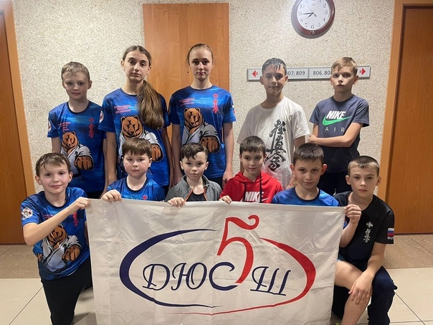
Воспитательные средства
Одной из основных задач ДООП «Киокусинкай: юный каратист» является воспитательная работа, в результате которой создаются необходимые условия для личностного развития.
При реализации данной программы воспитательная работа проводится с помощью таких воспитательных средств как лекции, беседы с обучающимися, родительские собрания, взаимодействие с общеобразовательными учреждениями, культурно-массовые и традиционные мероприятия.

Slide 11
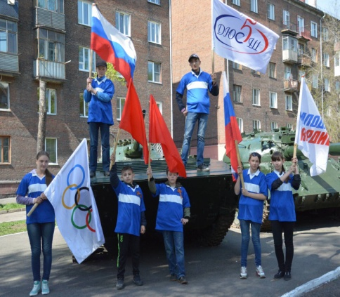
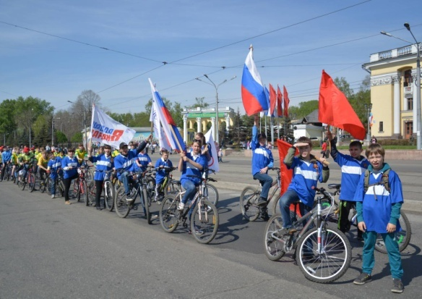
В рамах воспитательной работы тренеры-преподаватели проводят с обучающимися множество акций, спортивно-массовых мероприятий, посвящённых традиционным праздникам и направленных на гармоничное развитие личности ребенка, такие как:
«Готовимся к ГТО», турнир по ОФП;
Участие в акциях: «Всероссийский субботник», «Всекузбасский субботник», «Городской субботник», «Окна России»;
Учебные (тренировочные) сборы по Кумитэ, посвящённые Всемирному дню каратэ ;
«Товарищеские спарринги»,
посвященные Дню народного единства;
«Урок мужества», мероприятие,
посвящённое Дню защитника Отечества;
Турнир «За Победу»,
посвященный Дню Победы;
«Безопасность детей», квест,
посвящённый Дню защиты детей;

Slide 12
Оценочные средства
Оценочные процедуры освоения ДООП «Киокусинкай: юный каратист» осуществляются в ходе:
текущего контроля за успеваемостью,
промежуточной аттестации,
итоговой аттестации.
Представляют собой совокупность регламентированных процедур, организационную форму процесса оценивания, посредством которого тренерами-преподавателями производится оценка освоения обучающимися образовательной программы.
Оценочные материалы, представлены тестовыми заданиями по оценке уровня физической, технической подготовки и контрольно - переводными нормативами.

Slide 13
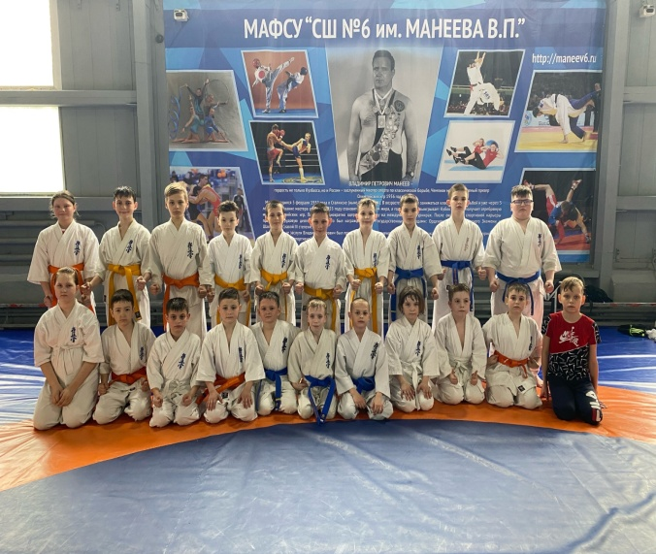
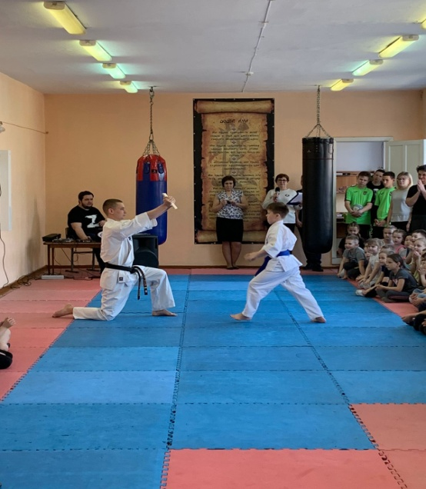
Текущий контроль за успеваемостью, промежуточная аттестация и итоговая аттестация проводится тренерами-преподавателями в ходе тренировочных занятий.
Обучающиеся сдают нормативы по спортивным дисциплинам на время и количество повторений:
Нормативы общей физической подготовки для спортивных дисциплин: ката (бег 30м, отжимания, смешанное передвижение на 1 км., гибкость, прыжок в длину);
Нормативы общей физической подготовки для спортивных дисциплин: категория (бег на 30 и 1000м., отжимания, гибкость, челночный бег, прыжок в длину);
Нормативы специальной физической подготовки (подтягивание из виса на высокой и низкой перекладине, пресс).

Slide 14
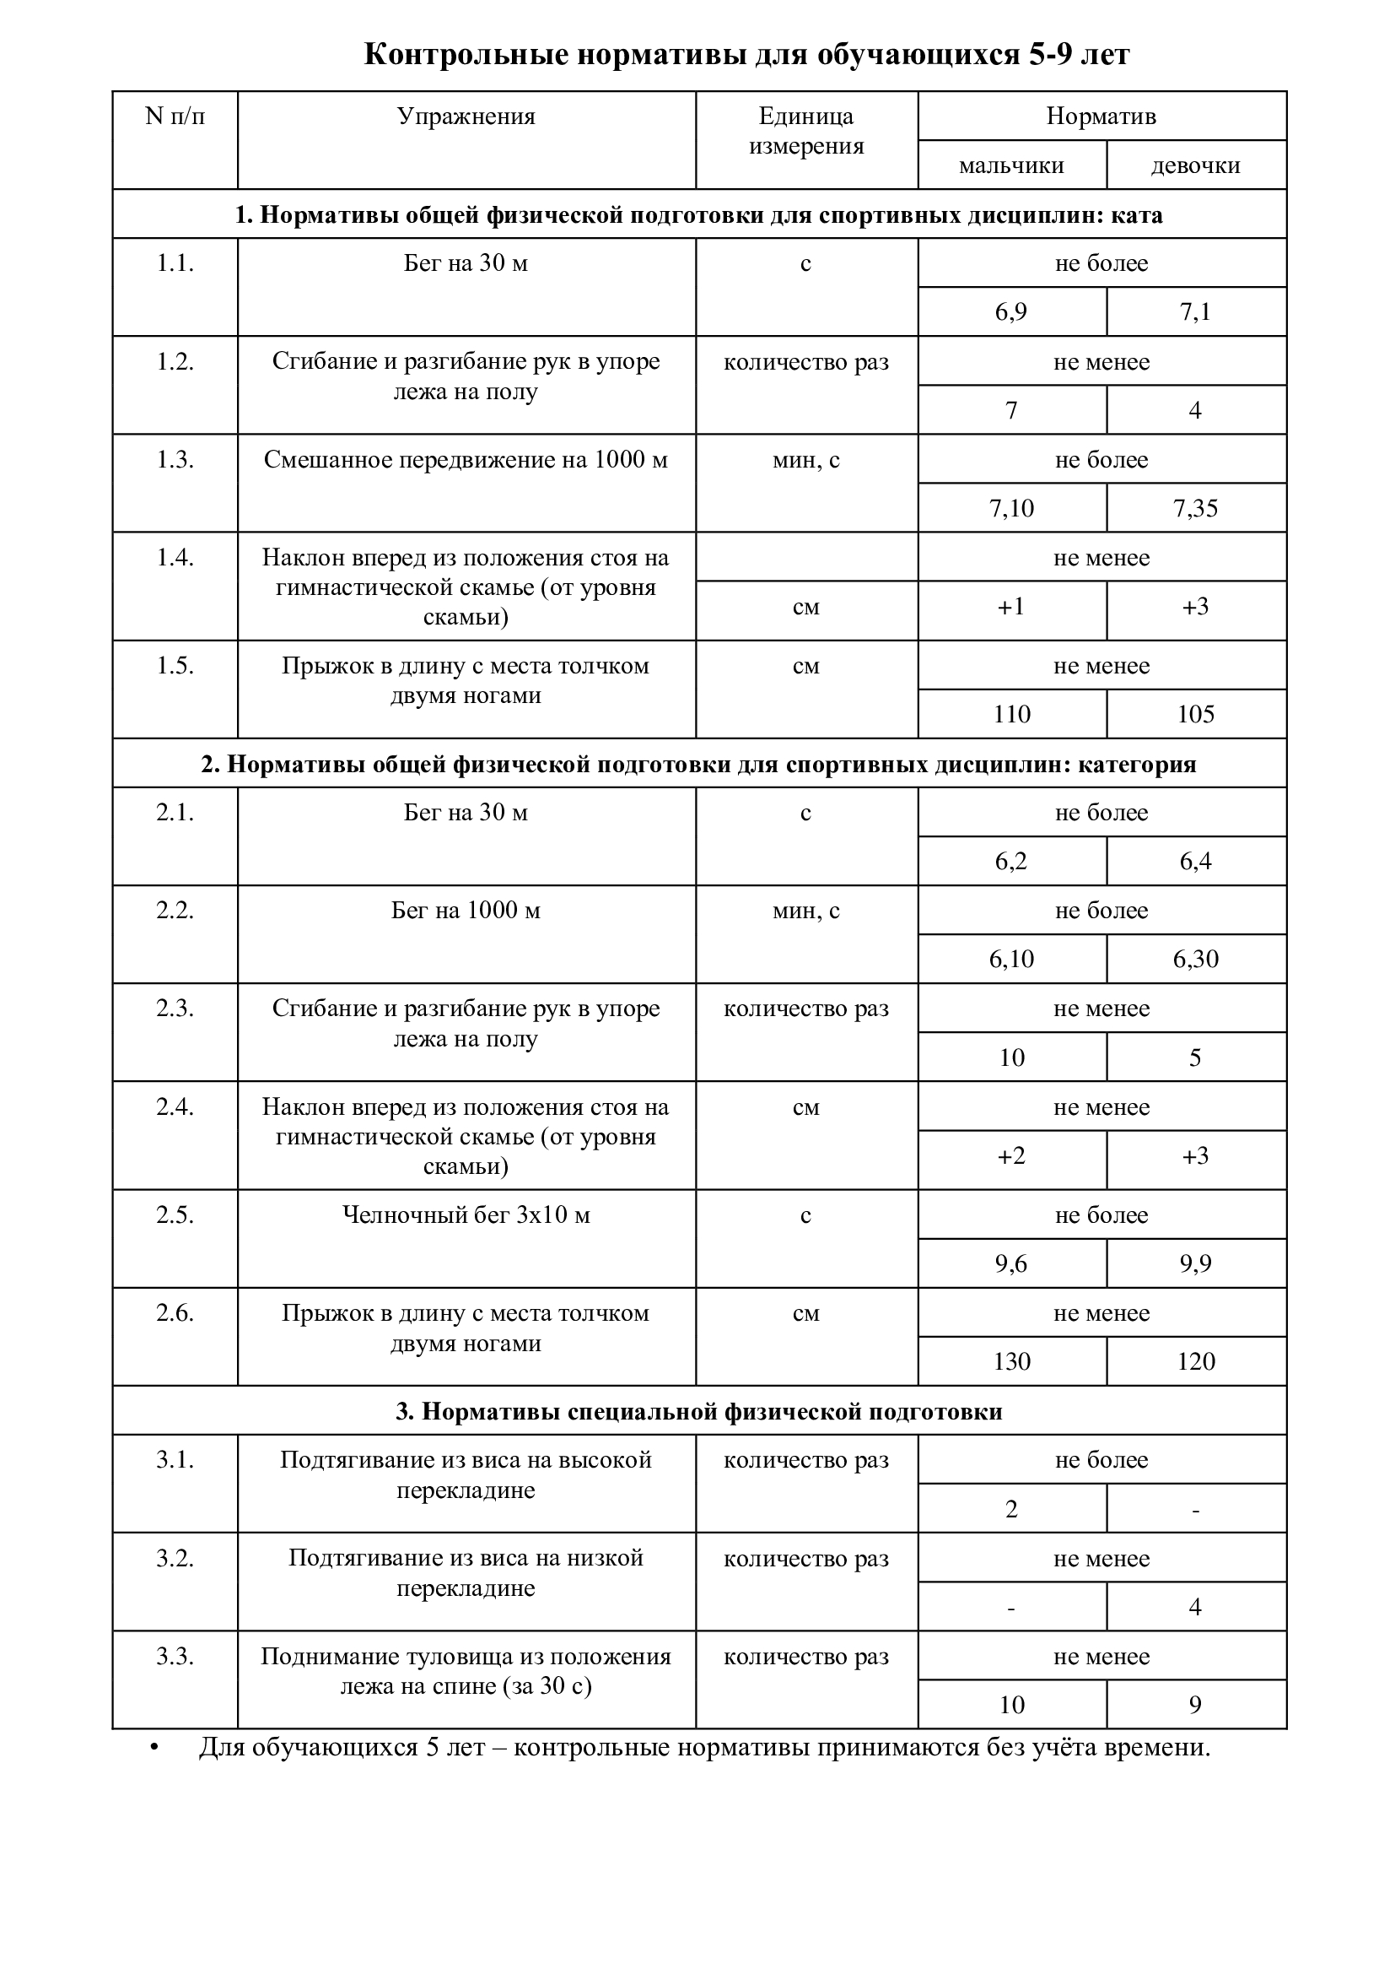

Slide 15
Заключение
С помощью дидактических, воспитательных и оценочных методических средств дополнительной общеобразовательной общеразвивающей программы «Киокусинкай: юный каратист» осуществляется личностно-ориентированный и компетентный подход в обучении детей.
Дидактические средства данной программы предполагают ознакомление обучающихся с теорией и техникой киокусинкай, индивидуально-групповыми, групповыми действиями в различных по сложности условиях учебных (тренировочных) занятий.
Оценочные средства определяют уровень освоения по учебному материалу программы представленному в разделах, отражающих различные виды подготовки обучающихся: теоретическую, физическую (общую, специальную) и техническую.
Разделы программы содержат материалы, реализация которых формирует у обучающихся общую культуру движений, укрепляет здоровье, содействует развитию умений, развивает основные физические качества, формирует и развивает жизненно-важные двигательные навыки и умения.

